Slide 1
CORPORACIÓN NACIONAL DE TELECOMUNUCACIONES

Slide 2
PROYECTO DE INVERSIÓN DE UN CALL CENTER AUTOSUSTENTABLE PARA LA REGIONAL 7 (MACHALA) DE LA CORPORACIÓN NACIONAL DE TELECOMUNICACIONES

Slide 3
1 INTRODUCCIÓN

Slide 4
1.1 GENERALIDADES
La difusión del Internet y telefonía fija, es
un eje principal para el desarrollo intelectual de
las personas.
Este sector obtendrá un retorno de bienestar
social y se lo puede entender desde el punto de
vista de un negocio.

Slide 5
1.2 ANTECEDENTES
En nuestro país los servicios de valor agregado inician desde el año de 1998, en la cual pueden disponer de su infraestructura propia.
Se estudio este segmento tomando en cuenta el índice de inclusión de empresas por año, bajo la supervisión de Suptel donde esta registrado que entre el 2000 y 2001 se duplicaron las empresas que prestan servicio como lo son los Cibercafes.

Slide 6
1.3 IMPORTANCIA DEL ESTUDIO
Nuestro proyecto esta visualizado para mejorar el servicio e impulsar ventas a través del Call Center.
Atención al cliente para solucionar problemas a los usuarios y clientes nuevos de CNT

Slide 7
1.4 MARCO TEORICO
Vamos a tratar el problema de la empresa Easynet donde es el proveedor de Internet de CNT, en la cual ellos cuentan con tecnología aceptable pero el dilema esta que los usuarios no son atendidos con rapidez en los problemas que se les presente.
El internet ha tenido un crecimiento desde el año 2007 con 63,12%

Slide 8
1.5 OBJETIVOS
1.5.1 OBJETIVO GENERAL
Introducir el Servicio y Producto de CNT como un modelo de Negocio para la comercialización en el mercado de la Regional 7 y mejorar la calidad de Servicio de Internet a través del proveedor Easynet, para Incrementar la rentabilidad misma y optimizando la fidelidad de los clientes.

Slide 9
1.5.2 OBJETIVOS ESPECIFICOS
Fomentar el consumo de internet de alta calidad en la ciudad.
Comercializar el producto con alta cobertura y captar más consumidores finales.
Crear Call Center capaz de resolver los inconvenientes técnicos de los clientes.
Mejorar la instalación del producto para que el cliente satisfaga sus necesidades sin queja alguna.
Incrementar las ventas de telefonía fija y Banda Ancha mediante la utilización de los Call Center.

Slide 10
2. INVESTIGACION DE MERCADO

Slide 11
2.1 Planteamiento del Problema
¿Queremos conocer si el cliente está satisfecho con el servicio actual y que cambios les parecerían necesarios para mejorar la calidad del servicio?
Se desea emplear un servicio con las características de satisfacción al cliente en todas sus expectativas.
2.2 Objetivos de la Investigación de Mercado
Objetivo General
Observar en el mercado machaleño la importancia que poseen los clientes en adquirir un servicio de acuerdo a sus necesidades y expectativas del producto como lo es el de telefonía fija y de internet banda ancha.

Slide 12
Objetivos de la Investigación de Mercado
Objetivo General
Observar en el mercado machaleño la importancia que poseen los clientes en adquirir un servicio de acuerdo a sus necesidades y expectativas del producto como lo es el de telefonía fija y de internet banda ancha.
Objetivos Específicos
Procesamiento y análisis de los datos, además de un análisis cualitativo basado en lo concerniente a Estadística y Análisis e Investigación de Mercados.

Slide 13
2.3 ESTUDIO DE MERCADO
La provincia de El Oro cuenta con 200,000 habitantes, los cuales 125,000 habitan en la ciudad de Machala. En base a estas cifras, los clientes se encuentran demográficamente ubicados en los siguientes puntos:
Central Machala: centro de la ciudad, netamente comercial.
Central Unioro: sector norte. Nivel socio-económico alto. Zona Industrial.
Central Puerto Bolívar: Sector sur. Zona Portuaria.
El sector más atractivo para el funcionamiento del plan piloto es Uni-Oro ya que por ser zona industrial.

Slide 14
2.4 Plan de Muestreo
n = muestra representativa
Z = 1.96 (con nivel de confianza del 95%)
P = 50% de probabilidad que ocurra
Q = (1 – P) = [1 – 0.50]= 50% de probabilidad que no ocurra
D = 0.05
n = (1.96) ^2*(0.50)*(0.50)
(0.05)^2
n = 384.16
Obteniendo 384 encuestas a realizar para levantar el estudio de campo a las personas que cumplan con las características mencionadas anteriormente, logrando observar el comportamiento del mercado.

Slide 15
2.5 PRESENTACIÓN E INTERPRETACIÓN DE LOS RESULTADOS
¿Usted tiene actualmente una línea telefónica con CNT?
El 60% de las personas encuestadas usan el servicio de telefonía fija con CNT y el 40% de los encuestados no utilizan telefonía fija con CNT.

Slide 16
¿Es usted consumido de Internet Banda Ancha?
El 55% de las personas encuestadas usan el servicio de internet banda ancha y el 40% de los encuestados no utilizan internet.

Slide 17
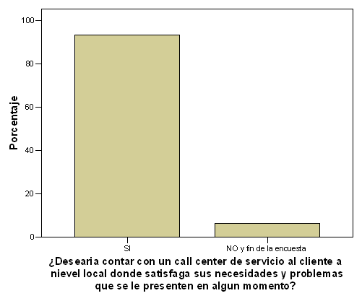
¿Desearía contar con un call center de servicio al cliente local?
De las personas que respondieron esta pregunta el 93% si desearía contar con un call center para consultar los problemas del cliente y el 7% no lo desearía porque lo consideran innecesario.

Slide 18
3. ESTUDIO ORGANIZACIONAL

Slide 19
3.1 Filosofía ORGANIZACIONAL DE LA EMPRESA
Misión:
Proveer soluciones de telecomunicaciones a usuarios finales, aliados o socios estratégicos, integrando servicios de excelencia
Visión:
Liderar la industria nacional de Telefonía fija e Internet banda ancha, con la finalidad de ser el principal proveedor en los hogares y empresas que requieran del producto.
VALORES INSTITUCIONALES
HONESTIDAD.- Sin engaños cumpliremos las expectativas que hayamos generado en nuestros clientes.
RESPONSABILIDAD.- Supliremos las necesidades y exigencias de nuestros clientes, según los compromisos adquiridos.
RESPONSABILIDAD social.- Trabajar incansablemente para el desarrollo y bienestar de todos los ecuatorianos, de cara a los desafíos de la nueva era tecnológica.
SEGURIDAD.- Trabajaremos para generar confianza y vínculos duraderos con nuestros clientes.

Slide 20
3.2 estructura órganica de la empresa
Estará conformada por Jefaturas de trabajo. Conjuntamente con el Presidente del Directorio, Gerente General y Gerente Regional y los Jefes Financieros y Call Center se reunirán periódicamente para el análisis de Compras y de las decisiones tomadas. El responsable de cada jefatura tendrá la facultad de:
PLANEAR.- Se deberá estructurar estrategias continuas
ORGANIZAR.- Pondrán en marcha y ejecutarán todas las directrices que se resuelvan por la gerencia general
COORDINAR.- la Gerencia Regional reunirá a las Jefaturas y todo el talento humano de cada una de ellas, trabajando en conjunto para cumplir las funciones
CONTROLAR.- Cada jefatura realizará control de procesos y de calidad

Slide 21
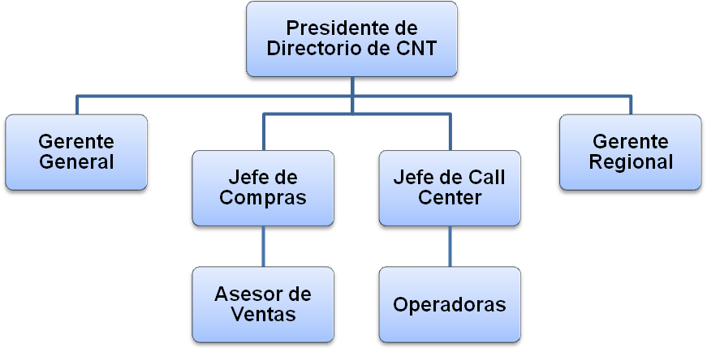
3.3 ORGANIGRAMA Y DESCRIPCIÓN DE TRABAJO DE LA CORPORACIÓN NACIONAL DE TELECOMUNICACIONES REGIONAL 7

Slide 22
4. PLAN DE MARKETING

Slide 23
4.1 objetivos del plan de marketing
Realizar un análisis estratégico del comportamiento actual del mercado.
Determinar el mercado meta para nuestra empresa.
Establecer estrategias de posicionamiento.

Slide 24
4.2 DIAGRAMA DE PORTER

Slide 25
4.3 ANÁLISIS foda
fortalezas:
Ofrecer un producto nacional con tecnología de punta.
Proveer el producto de CNT mediante un call center.
oportunidades:
El auge de la tecnología como la banda ancha es un aspecto clave para aumentar la demanda, presto que Machala es un mercado en el cual no está explotado
debilidades:
Nos iniciaremos con un solo Call Center con el cual no solucionaríamos todos los inconvenientes de los clientes.
La mala difusión que ha tenido CNT como empresa de telefonía, hace que los consumidores finales no crean en nuestro servicio y producto
amenazas:
Presencia alta de competidores directos en el mercado de los hogares como es Machala.net
Participación alta en el mercado Cyber`s que proveen el servicio de internet y llamadas

Slide 26
MERCADO META:
Los hogares de la ciudad de Machala podrán beneficiarse del servicio del Call Center para obtener información de sus inquietudes del producto y también de la solución correspondiente de los problemas que se les presenten a los actuales usuarios del producto.
MARKETING MIX Y ESTRATEGIAS PARA EL MODELO DE NEGOCIO
PRODUCTO
Se trata de un empaquetamiento que permite a la ciudadanía disponer de telefonía fija e internet, por una tarifa fija mensual. Está dirigido a clientes de internet banda ancha y de telefonía fija
PLAZA O DISTRIBUCIÓN
Observar en el mercado machaleño la importancia que poseen los clientes en adquirir un servicio de acuerdo a sus necesidades y expectativas del producto

Slide 27
PROMOCIÓN:
PUBLICIDAD
Esta consiste en la contratación de medios ya sea vía internet, prensa escrita y por radiodifusión, dando a conocer nuestro producto o servicio en la ciudad de Machala.
Esta consiste en la contratación de medios ya sea vía internet, prensa escrita y por radiodifusión, dando a conocer nuestro producto o servicio
CAMPAÑA DE LANZAMIENTO
En este punto del plan daremos a conocer lo que proponemos y lo que ofrecemos como servicio a favor de la comunidad, es decir mecanismos de servicios como.
CAMPAÑA DE MANTENIMIENTO
Dar a conocer como esta nuestro servicio en el mercado y que beneficios ha obtenido para el consumidor final, como hemos solucionado problemas a los clientes.

Slide 28
PRECIO:
Los productos de CNT se caracterizan por 2 tipos de productos los cuales se ajustan a las comodidades del cliente, la banda ancha representada por su principal producto fast boy y la telefonía fija como las vemos a continuación:
POSICIONAMIENTO:
La mejora del servicio que brindaría el Call Center en la recepción de quejas e inquietudes como de gran ventaja para el posicionamiento de los productos que ofrece CNT, dado que el cliente se va a sentir más impulsado a permanecer en el mismo logrando obtener la fidelidad del mismo
Descripción
Pensión Básica |  | 6,20
Minutos Locales Incluídos |  | 150*
Minutos Llamadas On Net |  | 150*
Minutos Llamadas Off Net |  | 0
Llamada Local |  | 0,01
Llamada Regional |  | 0,02
Llamada Nacional |  | 0,02
Llamada Celular |  | 0,12
Nombre del Plan |  | Precio Mensual
Fast.Boy Kbps | 300 | 18,00
Fast.Boy Kbps | 500 | 24,90
Fast.Boy Kbps | 768 | 39,90
Fast.Boy Kbps | 1024 | 49,90
Fast.Boy Kbps | 1600 | 65,00
Fast.Boy Kbps | 2048 | 84,90
Fast.Boy Kbps | 3000 | 107,00
Fast.Boy Kbps | 4000 | 131,00

Slide 29
5. ESTUDIO TÉCNICO

Slide 30
5.1 ANTECEDENTES
El objetivo principal de este proyecto es el origen técnico, así como también la inversión y costos del call center
La ubicación de la planta, requerimiento de operadores capacitados, cálculos de costo de operación de mano de obra, insumos, etc.

Slide 31
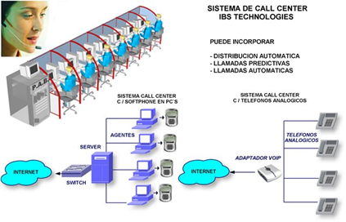
5.2 BALANCE DE MAQUINARIA Y EQUIPOS
Lo que vamos a necesitar en un call center son:
1.- La tecnología en la infraestructura telefónica como: conmutador, teléfonos, Voz sobre IP, diademas o cintillos.
También necesitaremos un distribuidor automático de llamadas entrantes(ACD), un sistema de respuesta interactiva de voz(IVR), como también un grabador de llamadas y un marcador automático.

Slide 32
2.- DATOS.- Contaremos con un especialistas en datos o de suministro de información como de computadoras, base de datos, CRM.
Reconocimiento de voz, sintesis de voz, y un sistema de voz asistido(humanos).

Slide 33
3.- TALENTO HUMANO

Slide 34
5.3 BALANCE DE ACTIVO FIJO
CAMIONETA LUV MAX DIESEL.- Nos servirá para realizar la reparación e instalación de los pedidos de los clientes que deseen adquirir el producto.
COMPUTADORAS.- Serán utilizadas por el personal de la empresa como son las operadoras para sus respectivos requerimientos, atención de llamadas, solución de problemas, etc.
ESCRITORIOS.- Es todo el equipo necesario para la realización de las tareas administrativas que conlleva todo proceso productivo.
MANO DE OBRA.- El costo de la mano de obra es uno de los principales rubros en los costos de operación de un proyecto.

Slide 35
ALQUILER DE LOCAL.- Estará ubicado en el norte de la ciudad de Machala, por estrategias de ubicación y de comodidad para los cliente, el cual se encargara de la venta del producto y de la solución de problemas.

Slide 36
ACTIVOS FIJOS
EQUIPOS Del Call Center
DETALLE | CANTIDAD | PRECIO | PRECIO TOTAL
Vehiculo LUV D-Max Diesel2.5 L Chasis 4x2 | 6 | $ 21.700 | $ 130.200,00
Total |  | $ 21.700 | $ 130.200
EQUIPOS DE OFICINA
DETALLE | CANTIDAD | PRECIO | PRECIO TOTAL
Equipo de Computación | 14 | $ 1.100,00 | $ 15.400,00
Escritorio 2,00x2,00m | 8 | $ 400 | $ 3.200
Sillas con brazos | 20 | $ 100 | $ 2.000
Modulo de las computadoras | 5 | $ 150 | $ 750
Tacho de Basura | 12 | $ 5 | $ 60
Archivadores de 6 gavetas | 10 | $ 118 | $ 1.180
Extintor de incendio de 20 libras | 20 | $ 80 | $ 1.600
Aire acondicionado Split multiple 24000 BTU Marca LG | 5 | $ 650,00 | $ 3.250,00
Total |  |  | $ 27.440,00

Slide 37
MUEBLES Y DECORACION
DETALLE | CANTIDAD | PRECIO | PRECIO TOTAL
Cartel con nombre y logo de easynet | 20 | $ 400 | $ 8.000
Total |  | $ 400 | $ 8.000
UTILIES DE OFICINA
DETALLE | CANTIDAD | PRECIO | PRECIO TOTAL
Paquete de 500 hojas A4 75 gr. | 9 | 3,92 | 35,28
Plumas Bic azul, negras y rojas puntas finas | 50 | 0,3 | 15
Lápiz tradicional marca MONGOL | 20 | 0,2 | 4
carpetas de plàstico | 10 | 0,4 | 4
Grapas en cajas | 25 | 0,67 | 16,75
Borradores | 20 | 0,2 | 4
Caja de Clics | 15 | 0,4 | 6
Saca punta metal | 20 | 0,25 | 5
Goma Ega 250 gr. | 10 | 1,01 | 10,1
Saca grapa, Perforadora y grapadora | 10 | 12,17 | 121,7
Notas, cinta autodhasivas 40 m | 25 | 1,47 | 36,75
CARTUCHO PARA IMPRESORA LG 6500 COLOR TO461 | 55 | 25 | 1375
total |  | 45,99 | 1633,58
DETALLE | PRECIO TOTAL
EQUIPOS Del Call Center | $ 130.200
EQUIPOS DE OFICINA | $ 27.440,00
MUEBLES Y DECORACION | $ 8.000
UTILIES DE OFICINA | $ 1.633,58
Total | $ 167.274

Slide 38
5.4 BALANCE DE PERSONAL TÉCNICO
Tomando en cuenta la situación económica del país, la demanda de trabajo en la región es alta. Este factor es importante para reclutar personal como agentes y operadores ya que los horarios rotativos permiten contrataciones de medio tiempo o tiempo completo.
5.5 BALANCE DE OBRAS FÍSICAS:
Un espacio físico remodelado la cual, tenga la capacidad de acoger a un número de personal adecuado como el de 21 trabajadores.

Slide 39
5.6 DETERMINACIÓN DEL TAMAÑO
5.6.1 TAMAÑO DE LAS INSTALACIONES
Físicamente, un call-center es fácil de establecer ya que existen diferentes lugares que pueden ser apropiados para ubicarlo. En un edificio, una fabrica remodelada, oficinas de desuso; tomando en consideración que el lugar debe tener ventanas, estacionamiento transporte cercano para generar una mayor concentración en los representantes.

Slide 40
5.6.2 CAPACIDAD DE DISEÑO Y MÁXIMA
Está enfocada en que el call center brinde la mayor atención, para que el usuario se sienta satisfecho, en los problemas que se les presente, dentro del horario de 9 horas que son de 08h00 a 17h00 corridas dividiendo a 2 grupos para la hora de su lunch de 13h00 a 13h30 el primer grupo y de 13h30 a 14h00 el segundo grupo, para que así siempre exista personal que dará soluciones a sus clientes.
5.6.3 CONTROL DE CALIDAD, MANTENIMIENTO Y TRANSPORTE.
Éste es el factor que genera el "cuello de botella" en un call center. El ancho de banda es la restricción más importante a su actividad. Si no se cuenta con buena conectividad será necesario pensar en otra localización. Deberá tener algún tipo de alianza o acuerdo con una telco (empresa de telecomunicaciones o carrier). Dos aspectos importantísimos son la escalabilidad de la infraestructura (poder manejar tráfico pesado) y la innovación de la tecnología (analógico, ISDN, IP).

Slide 41
5.6.4 ESTUDIO DE LOCALIZACIÓN
La localización es importante en el estudio de nuestro proyecto porque nos da opciones de elección al momento de situar el call center, ya que pueden existir restricciones físicas y técnicas que condicionen a cada una de las ubicaciones posibles, es decir que hay variables que influyen sobre la decisión óptima de localización.
5.6.5 FACTORES DE LOCALIZACIÓN
Según el análisis previo realizado, concluimos que los factores que influyen más comúnmente en la decisión de localización de nuestro proyecto serian los siguientes:
Seguridad
Cercanía de mercado
Disponibilidad de espacio
Disponibilidad de agua, energía y otros suministros

Slide 42
6. ESTUDIO FINANCIERO

Slide 43
6.1 DETERMINACIÓN DE COSTOS

Slide 44
COSTOS FIJOS Y VARIABLES
TOTAL DE COSTOS FIJOS Y VARIABLES

Slide 45
FLUJO DE CAJA

Slide 46
CALCULO DEL VAN
CALCULO DE LA TASA INTERNA DE RETORNO

Slide 47
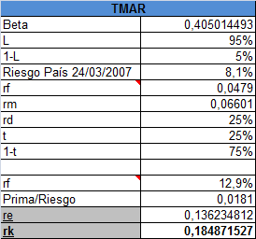
CALCULO DE LA TMAR
La TMAR(Tasa Mínima Aceptable de Rendimiento o tasa de descuento) se la obtiene a través del costo capital propio(Re)
Re= Rf* beta*prima de Riesgo
Rf= tasa libre de Riesgo
L= Total de Pasivo/Total de Activo
Rd= Comisión de Apertura
TMAR=13,65%
18,49% | WACC

Slide 48
CONCLUSIONES Y RECOMENDACIONES
Podemos observar en el estudio que hemos realizado no hay mucha demanda de Internet en la Ciudad de Machala lo cual puede ser un buen beneficio para la CNT, ya que podemos ofrecer nuestro producto y servicio sin que la competencia nos perjudique.
El proyecto en si es económicamente factible y rentable, donde en el estudio financiero se obtuvo un VAN de $772.992,08 con un valor de la TIR de 27,60% lo cual me refleja que es mayor a la TMAR de 18,49%.

Slide 49
Se recomienda que sea promocionado estos 2 servicios como un Duo Pack donde los costos serán muy bajos de la competencia.
Realizar una campaña de marketing ya que esto sirve para aumentar más usuarios que prefieran un servicio de call center para así alcanzar muchos objetivos.
Se recomienda realizar un estudio técnico y de mercado para la posibilidad de implementar el ITV que será un Programa de Televisión la cual será muy diferente de competencia de TV Cable y muy pronto seremos competidores de Telmex.

Slide 50
GRACIAS POR SU ATENCIÓN…..
¿Preguntas?

